Slide 1

Tuần 8
TIẾNG VIỆT 3
Tập 1
Bài đọc 4: Ba con búp bê

Slide 2
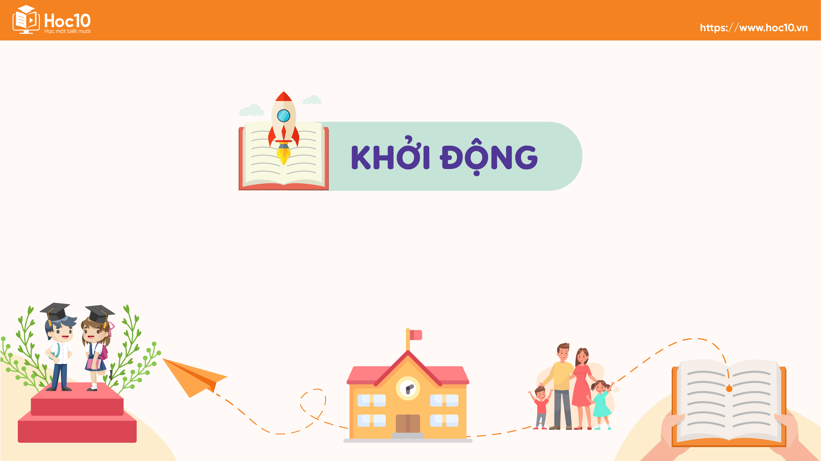


Slide 3

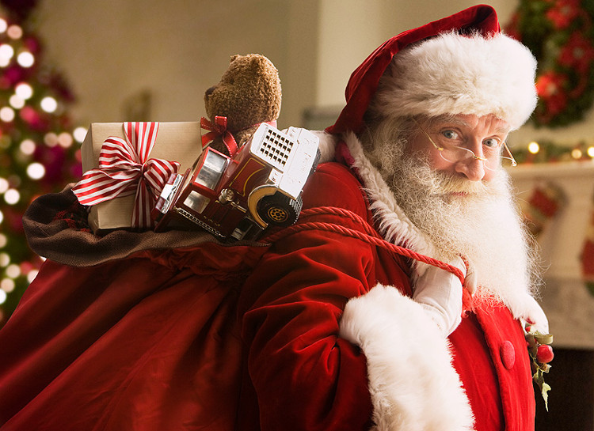
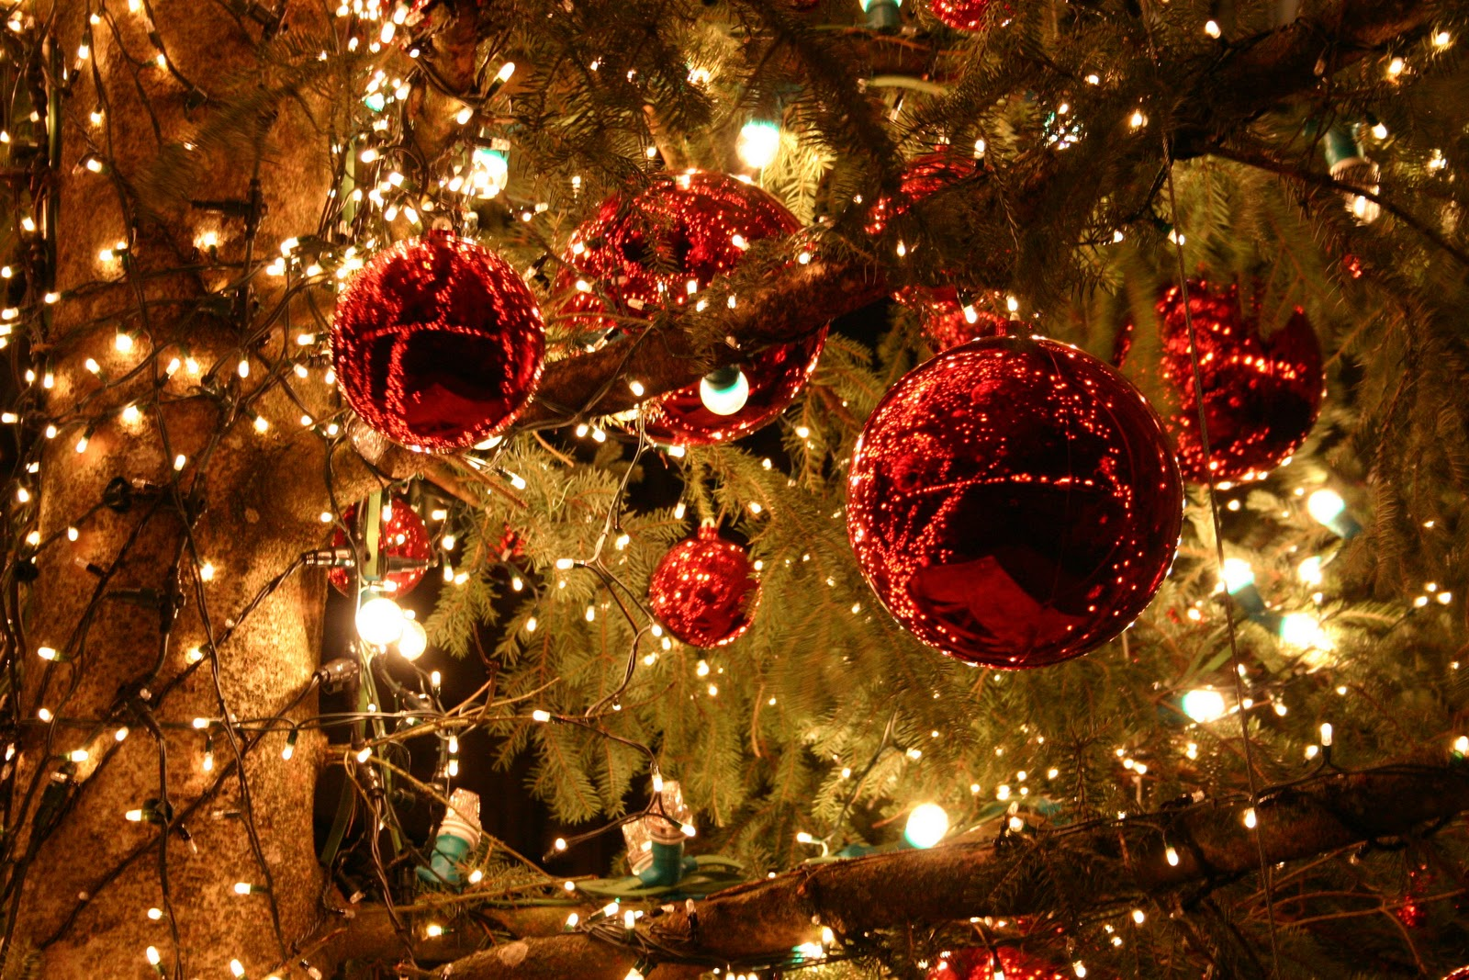
Nếu được tặng một món quà, em sẽ ước ông gia Nô-en tặng gì cho mình?
?

Slide 4


Slide 5




HĐ 1: Đọc thành tiếng
Giọng đọc trong bài:
Giọng nhẹ nhàng, tình cảm.
Nhấn giọng, gây ấn tượng với những từ ngữ gợi tả, gợi cảm.
Giấy bồi: giấy dày do nhiều lớp được dán chồng lên nhau, thường dùng để gói hàng hóa.

Slide 6
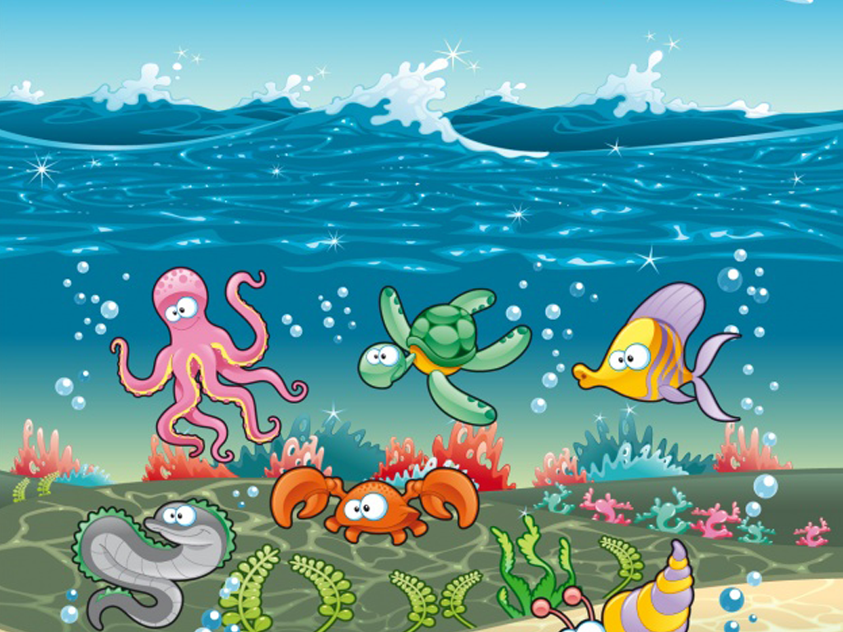
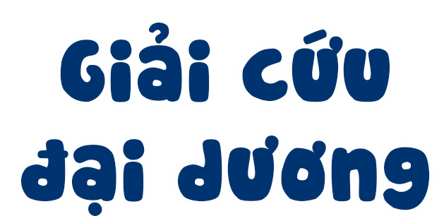


Slide 7
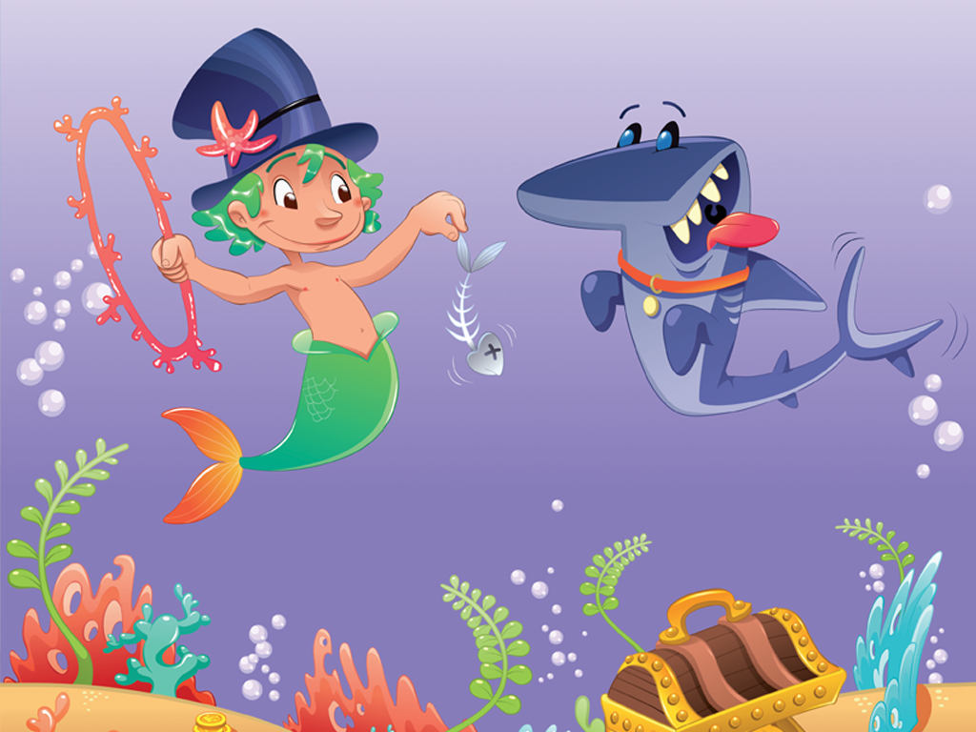
Tên phù thủy độc ác, nham hiểm đã bắt cóc hết sinh vật biển.

Slide 8
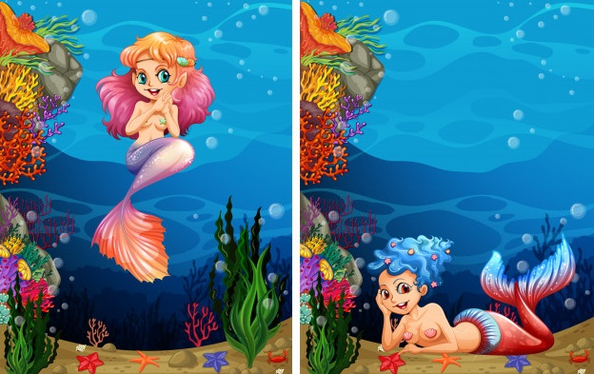
Em hãy giúp các nàng tiên cá giải cứu các
sinh vật biển nhé!

Slide 9



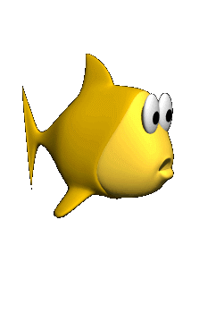

VỀ NHÀ THÔI
Notes:
Bấm vào các con vật để đến các câu hỏi
Trả lời hết bấm vào ”Về nhà thôi” để tiếp tục bài giảng.

Slide 10

Câu 1: Bé Mai ao ước điều gì?
Bé Mai ao ước có một con búp bê.
Notes:
Trả lời xong, bấm vào ngôi nhà để tiếp tục về chọn ở slide đầu tiên

Slide 11

Câu 2: Món quà bé Mai nhận được trong đêm Nô-en là gì?
Một búp bê trai bằng gỗ.
Một búp bê gái bằng vải.
Một cô bé búp bê mũm mĩm, nhỏ xíu bằng giấy bồi.
Notes:
Trả lời xong, bấm vào ngôi nhà để tiếp tục về chọn ở slide đầu tiên

Slide 12

Câu 3: Món quà giản dị thể hiện tình cảm của bố mẹ và anh trai đối với Mai như thế nào?
Những món quà đó
cho thấy bố mẹ và anh trai rất yêu thương Mai, muốn làm cho cô bé vui.
Notes:
Trả lời xong, bấm vào ngôi nhà để tiếp tục về chọn ở slide đầu tiên

Slide 13
Câu 4: Qua câu chuyện, bạn hiểu vì sao gia đình được gọi là “mái ấm”?
Vì gia đình là nơi mọi người yêu thương, quan tâm đến nhau vô điều kiện.
Notes:
Trả lời xong, bấm vào ngôi nhà để tiếp tục về chọn ở slide đầu tiên

Slide 14
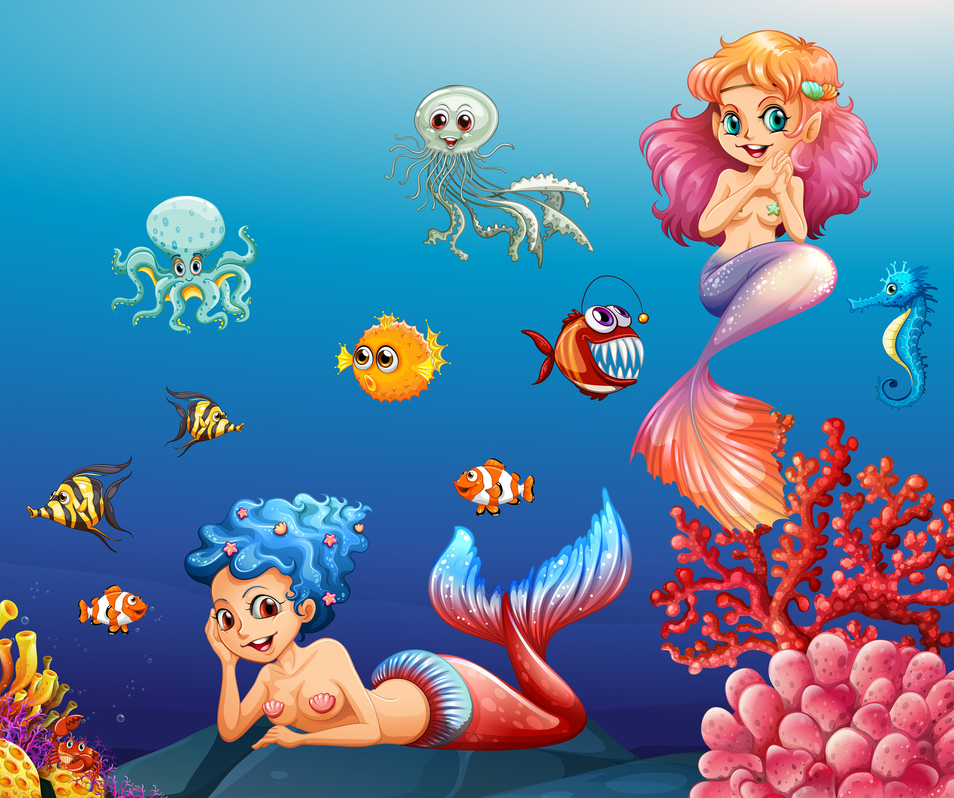
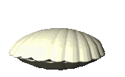
Cảm ơn bạn vì đã giúp chúng mình. Tặng bạn viên ngọc trai tuyệt đẹp này.

Slide 15
NỘI DUNG BÀI ĐỌC
Câu chuyện kể về tình cảm yêu thương giữa những người trong gia đình dành cho nhau. Qua đó, ta thấy tình cảm giữa những người trong gia đình luôn là tình cảm đẹp nhất.

Slide 16


Slide 17


Bài tập 1:
Tìm thêm ít nhất 3 từ ngữ cho mỗi nhóm từ ngữ dưới đây:
?
Từ chỉ người thân trong gia đình: bố,….
Chỉ đồ dùng trong nhà: tủ,…
Chỉ tình cảm gia đình: yêu thương,…
Ông bà ngoại, ông bà nội, chú, dì…
Máy giặt, bàn, ghế, xoong…
Thông cảm, chia sẻ, kính trọng,…

Slide 18
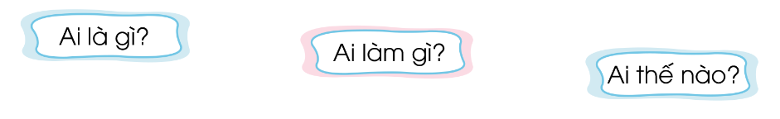
Bài tập 2:
Đặt câu nói về hoạt động của một người trong câu chuyện Ba con búp bê (Mai hoặc bố, mẹ, anh). Cho biết mẫu câu đó thuộc mẫu câu nào?
?
Ví dụ: Mai ôm chặt con búp bê vào lòng.
Câu ai làm gì?

Slide 19
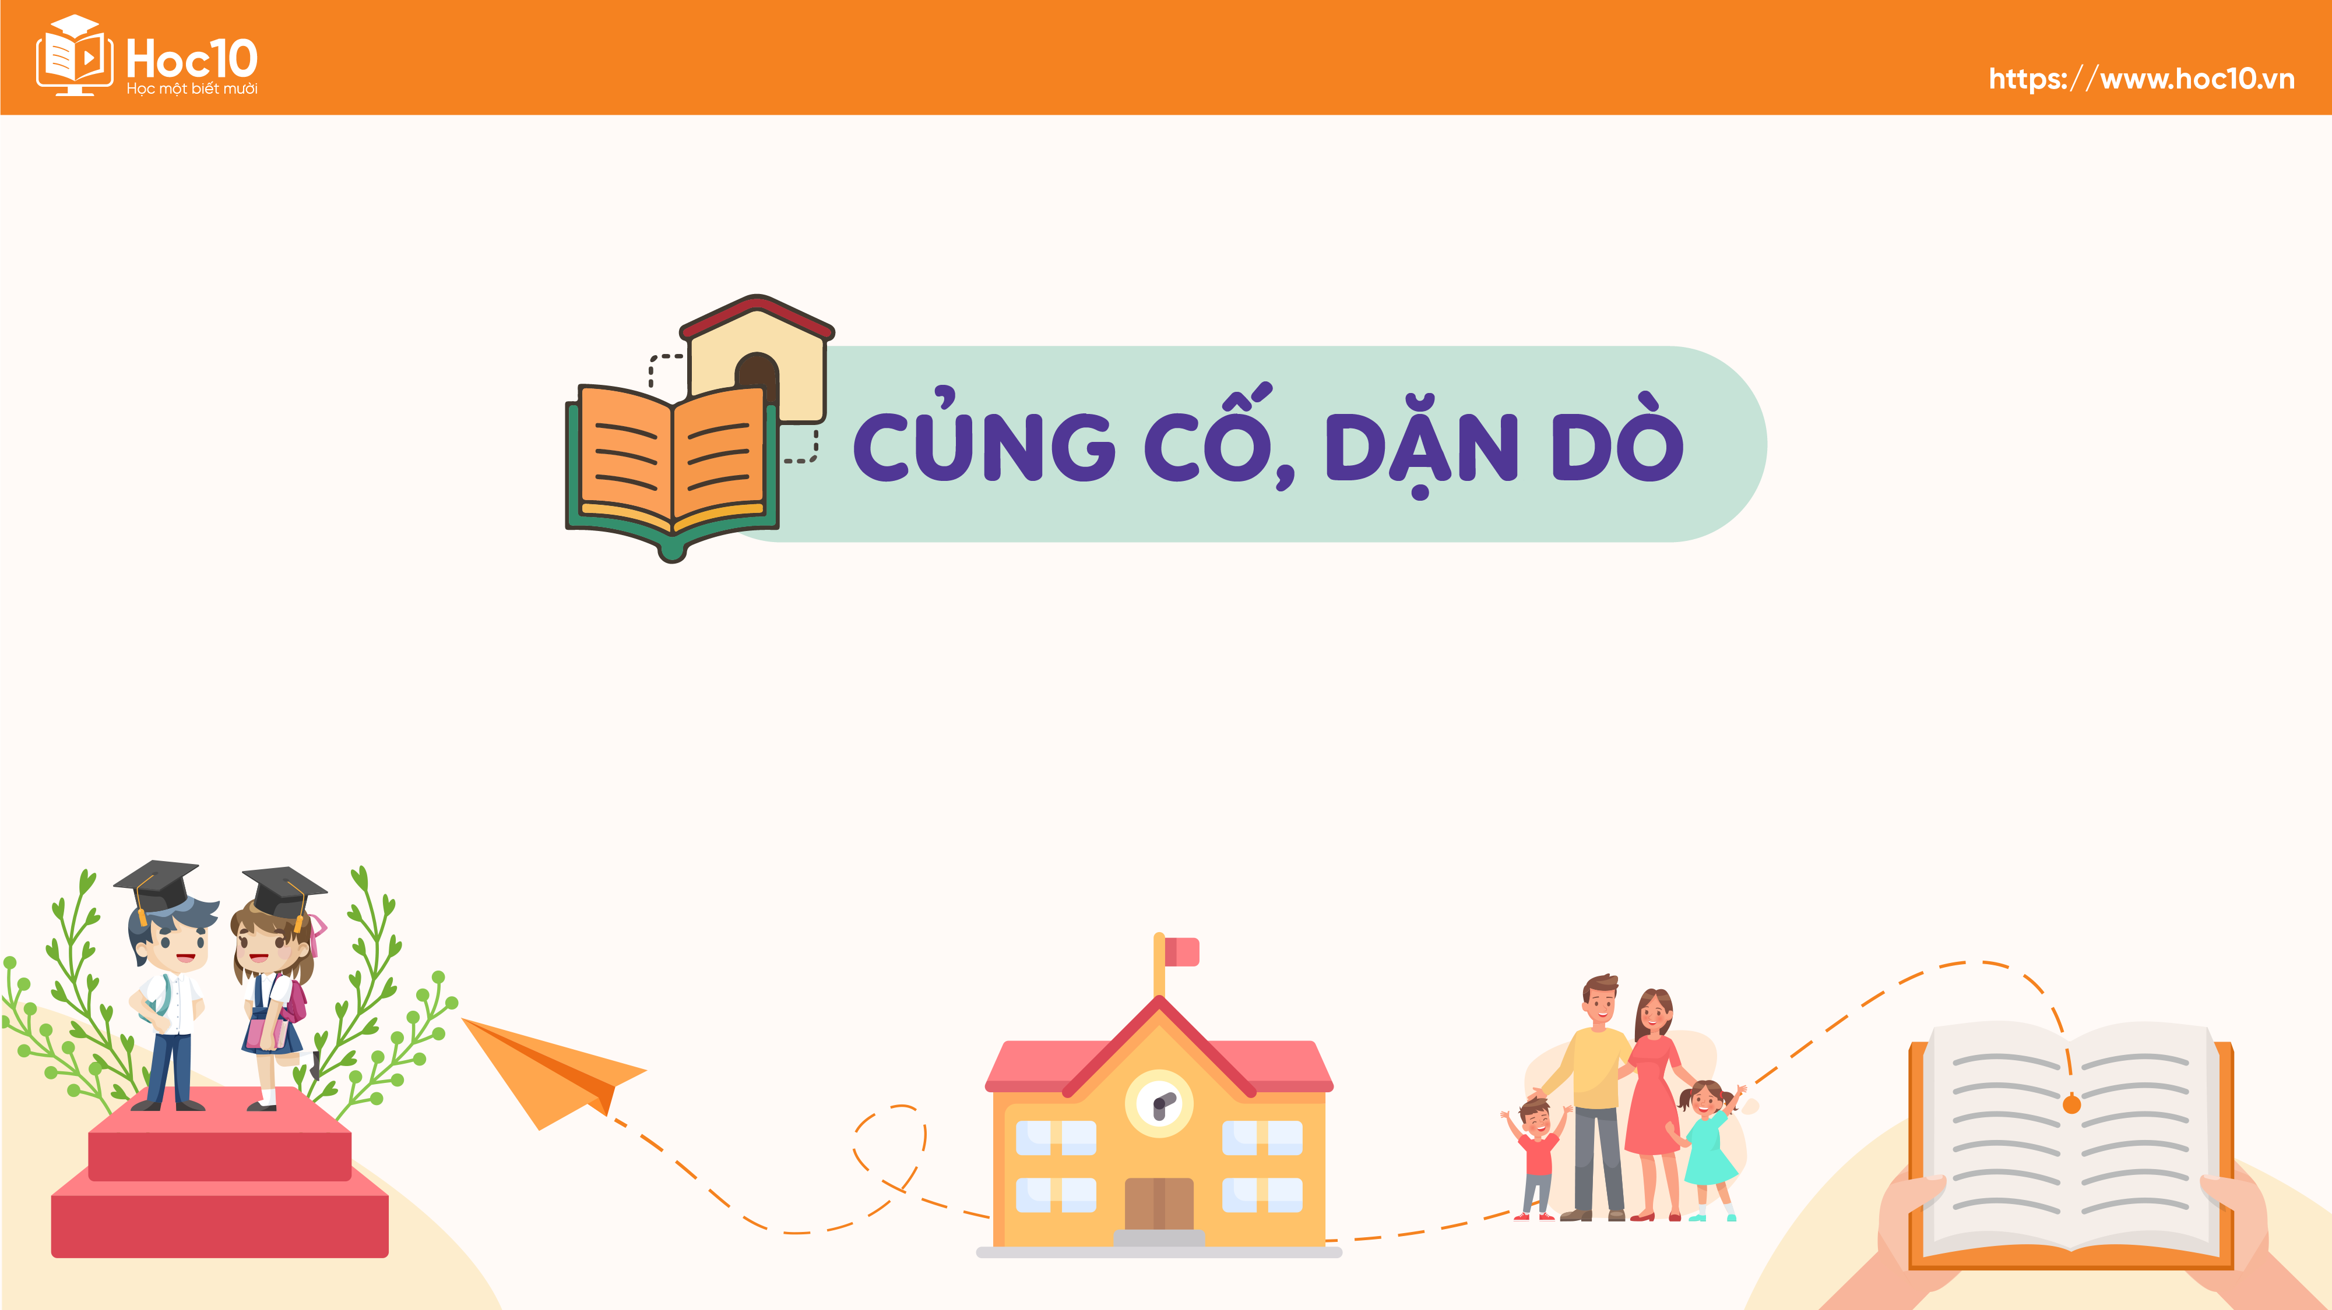

Slide 20

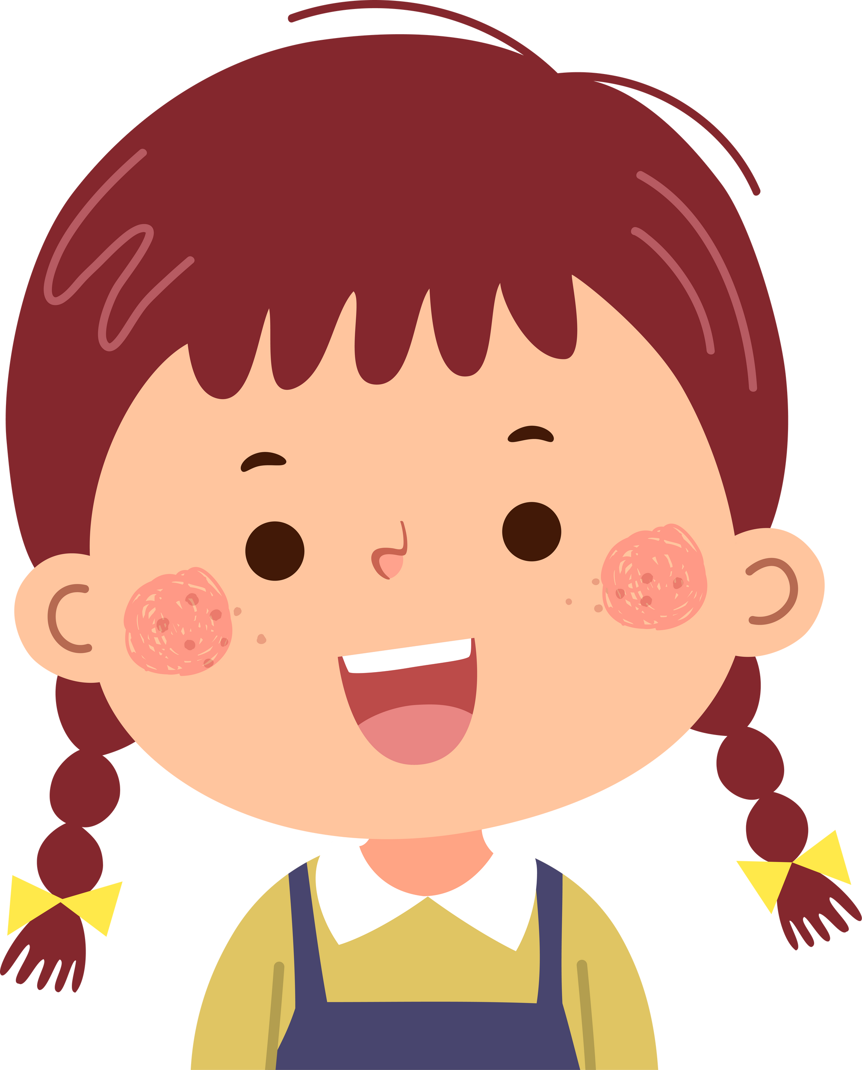
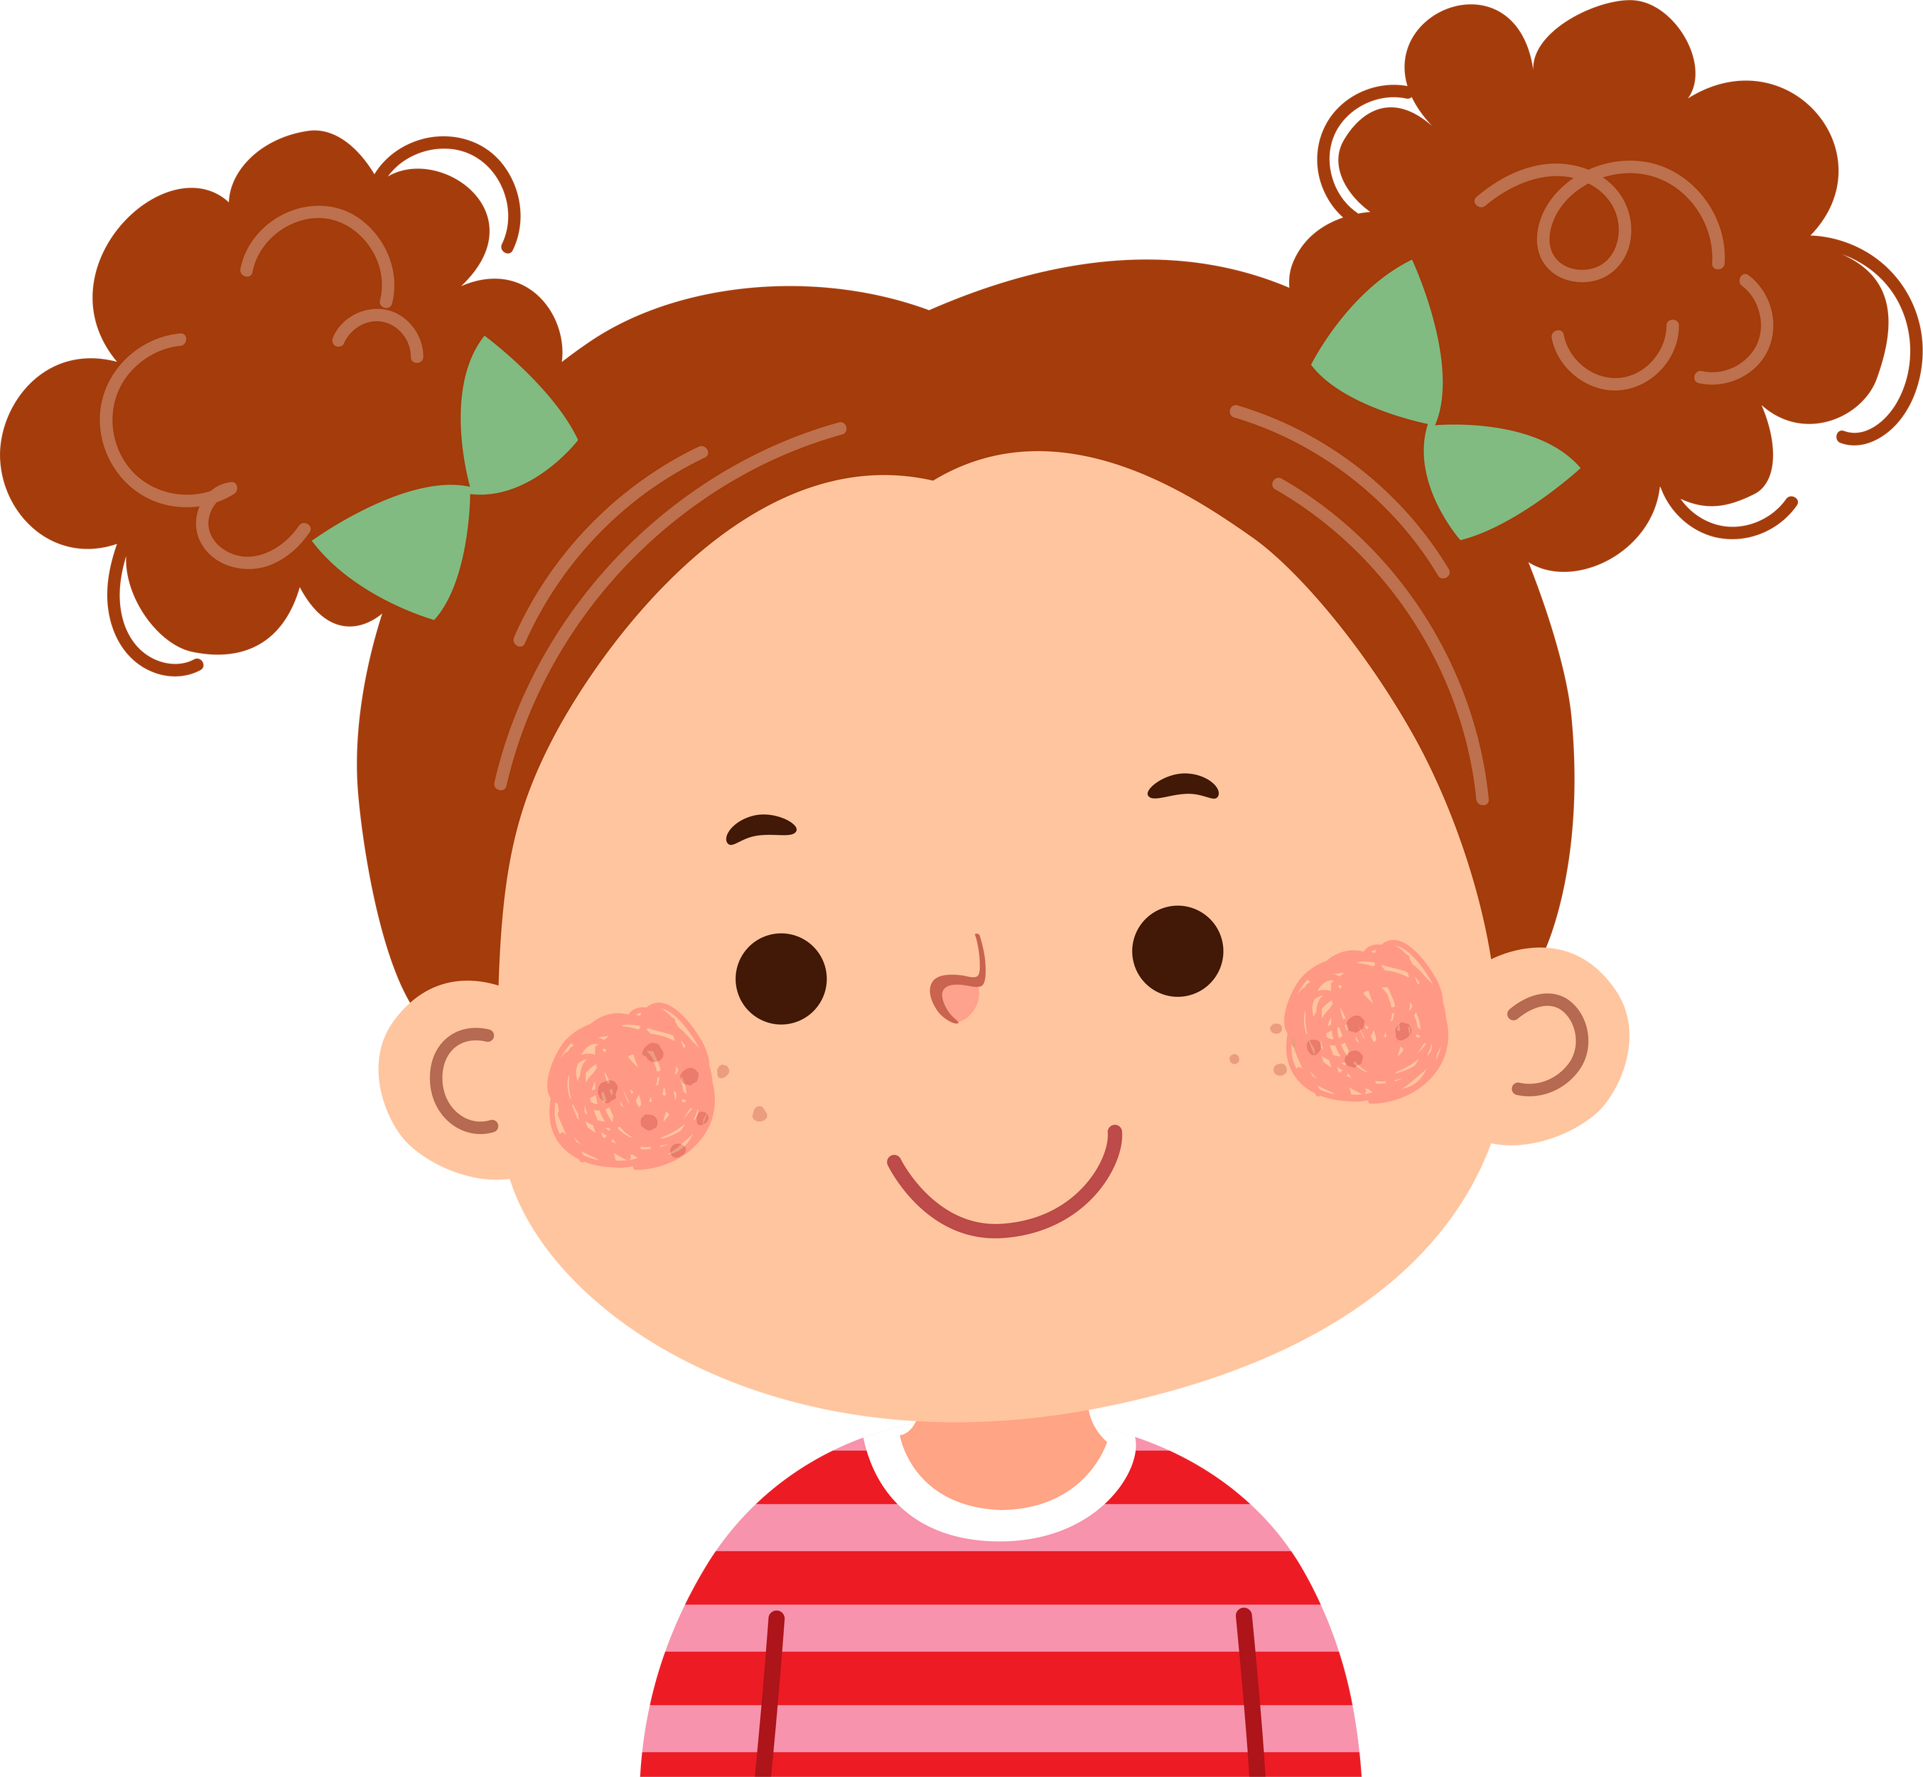

Ôn tập lại nội dung
bài học
Chuẩn bị bài Góc sáng tạo – Viết, vẽ về mái ấm gia đình

Slide 21


Slide 22


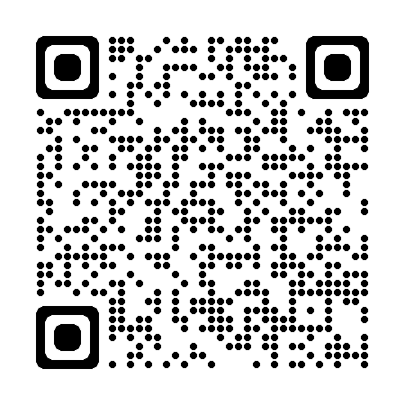
Để kết nối cộng đồng giáo viên và nhận thêm nhiều tài liệu giảng dạy,
mời quý thầy cô tham gia Group Facebook
theo đường link:
Hoc10 – Đồng hành cùng giáo viên tiểu học
Hoặc truy cập qua QR code

